Slide 1
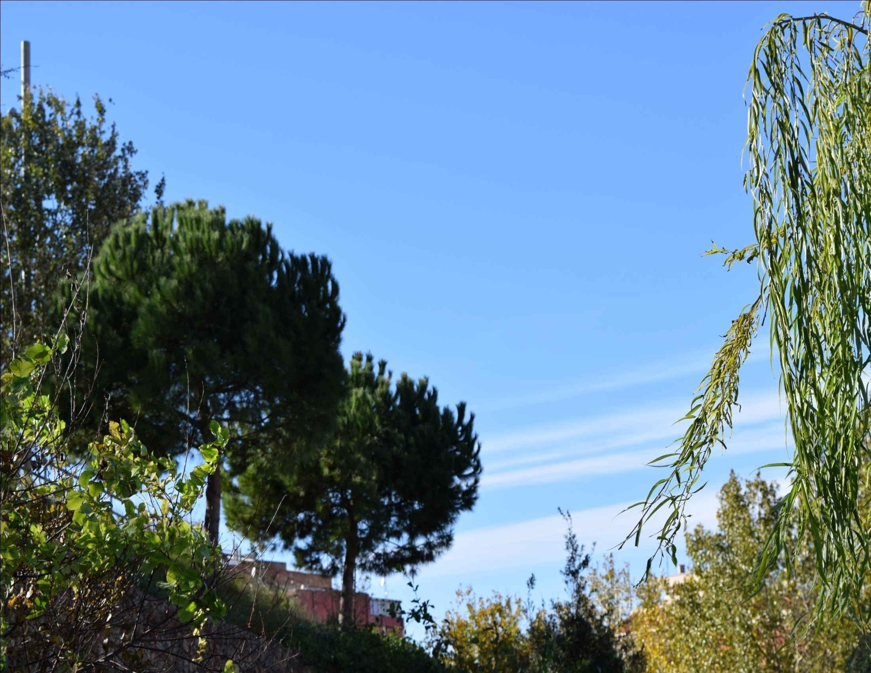
Санитарная и
пищевая микробиология

Slide 2

Кочемасова З.Н., Ефремова С.А., Рыбакова А.М. Санитарная микробиология и вирусология. -М:Медицина.-1987.
Мудрецова-Висс, К.А. Микробиология, санитария и гигиена: Учебник [Электронный ресурс] / К.А. Мудрецова-Висс, В.П. Дедюхина. - 4-e изд., испр. и доп. - М.: ИД ФОРУМ: ИНФРА-М, 2010. - 400 с. http://znanium.com/bookread.php?book=239995

Slide 3
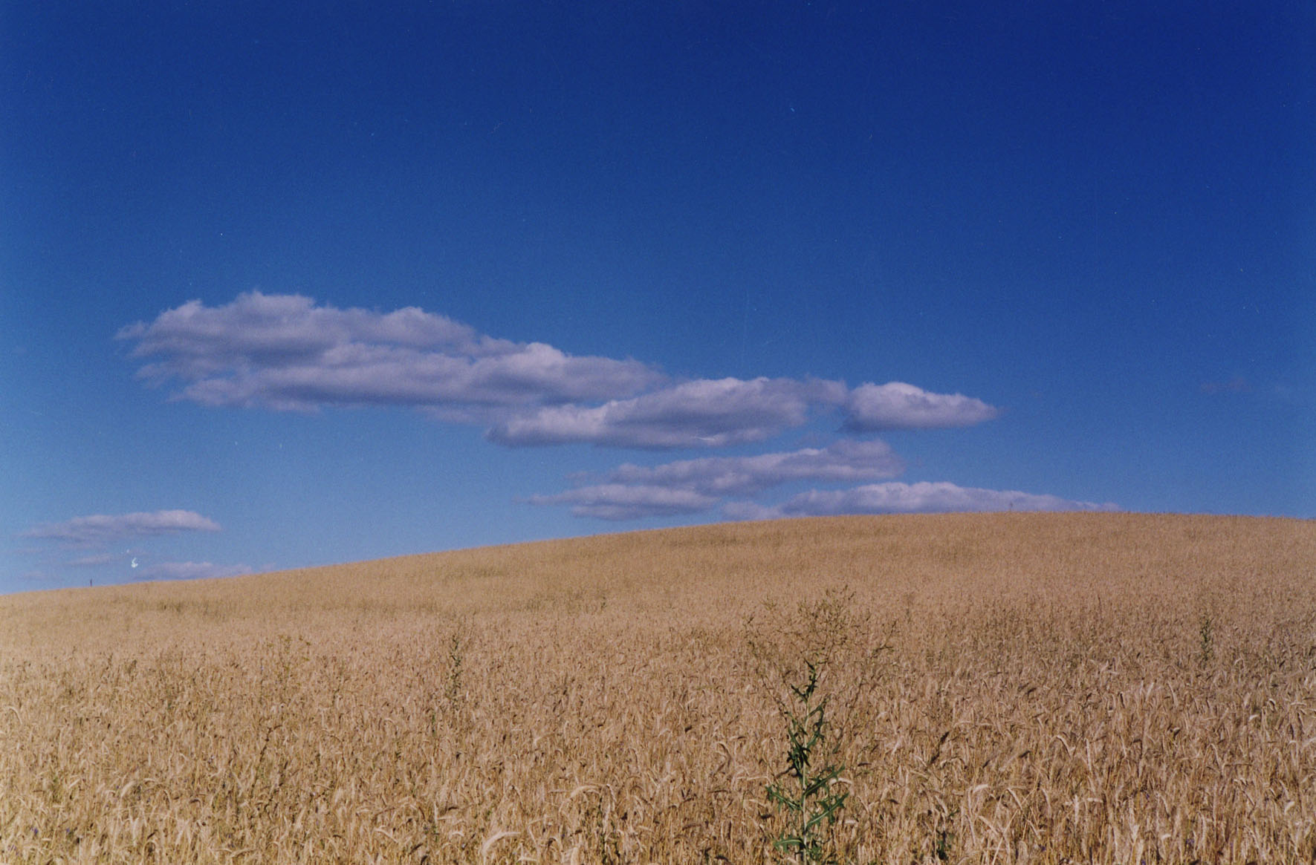
Санитарная микробиология изучает микрофлору окружающей среды (воды, воздуха, почвы, продуктов питания, предметов обихода) и ее влияние на здоровье человека.

Slide 4


Краткий очерк развития санитарной микробиологии
На начальных этапах своего развития санитарная микробиология в основном накапливала эмпирические знания.
Жители древнего Вавилона за 3-4 тыс. лет до нашей эры, а позже египтяне вели борьбу с загрязнением окружающей человека среды. Официальное отражение эти предписания нашли в медицинском кодексе, включенном в свод законов вавилонского царя Хаммурапи.
Указанные гигиенические мероприятия были заимствованы евреями и закреплены в моисеевых законах. Древние индусы и китайцы обладали обширными гигиеническими знаниями.

Slide 5

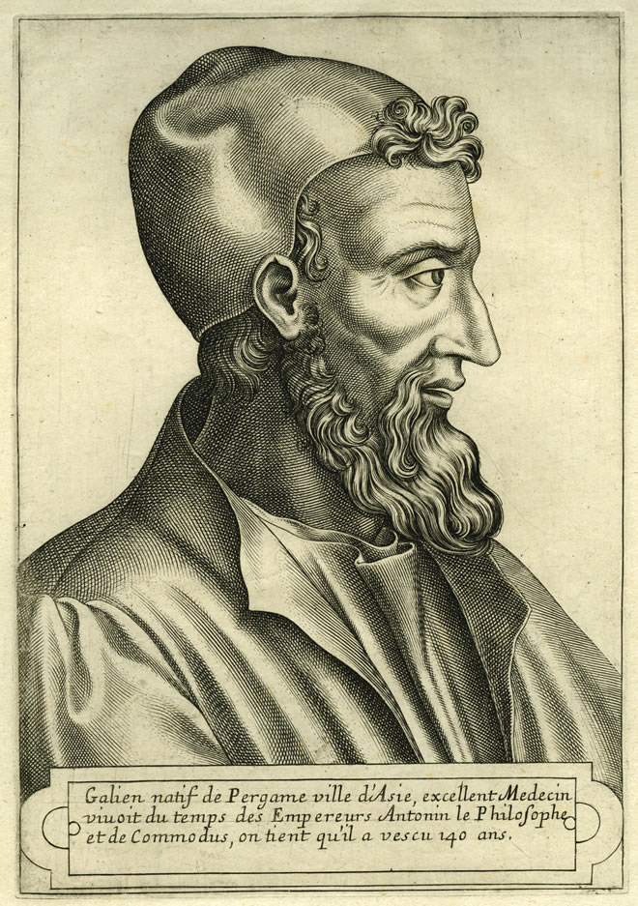
Гиппократ (ок. 460-377 гг. до н.э.) считал, что окружающая среда играет важную роль в возникновении и распространении заболеваний людей.
Гигиенические знания, накопленные древними греками, были приумножены римлянами. Врач Гален (II в.) во многих своих работах («Гигиена» и др.) указывал на тесную взаимосвязь между состоянием окружающей среды и возникновением эпидемий.

Slide 6
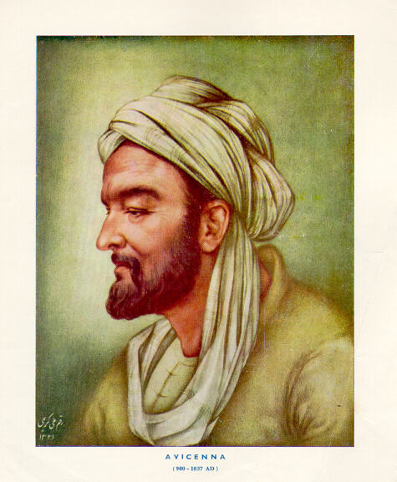
Авиценна (980-1037) в своем «Каноне врачебной науки» заложил основы гигиены, которые в течение многих веков являлись источником для последующих руководств по гигиене.
В XV-XVI вв. появляется представление о микроорганизмах.
Средние века в Европе характеризовались очень низким уровнем гигиены как личной, так и коммунальной. Лишь во второй половине XIX в. стали предприниматься значительные усилия по улучшению санитарного состояния европейских городов.

Slide 7
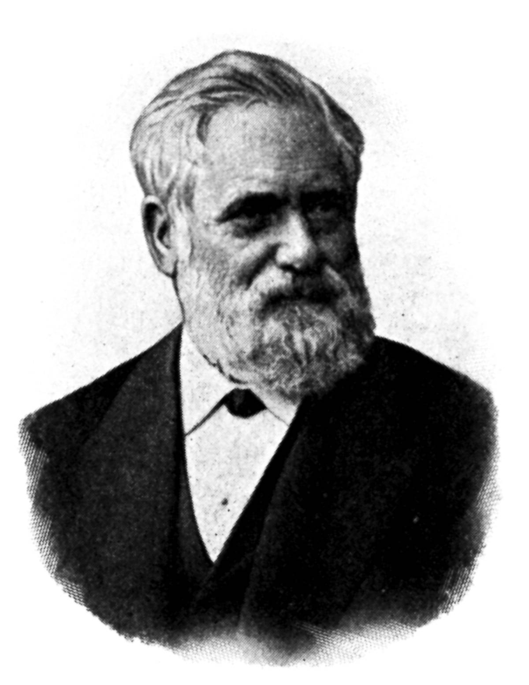
1860-х годах Паркс (Parkes) составил первое руководство по гигиене.
Основоположником экспериментальной гигиены по праву считается Макс Петтенкофер (М. Pettenkofer, 1818-1901). В 1879 г. он основал в Мюнхене первый в Европе гигиенический институт.
Макс Петтенкофер
В России В 1620 г. был учрежден Аптекарский приказ, который на общегосударственном уровне осуществлял борьбу с эпидемическими заболеваниями. Во время эпидемии чумы в 1654-1655 гг. в России впервые были введены полномасштабные карантинные мероприятия.

Slide 8
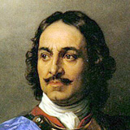
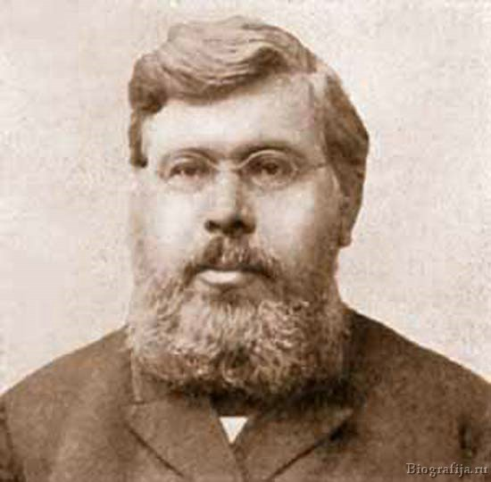
В 1699 г. Петром I был издан указ «О соблюдении чистоты улиц в Москве и о наказании за выбрасывание сору и всякого помету на улицы и переулки».
В 1764 г. открытие медицинского факультета в Московском университете.
Шафонский А.Ф. (1740-1811) - первый из отечественных ученых уделил большое внимание вопросам коммунальной санитарии.
Шафонский А.Ф.

Slide 9
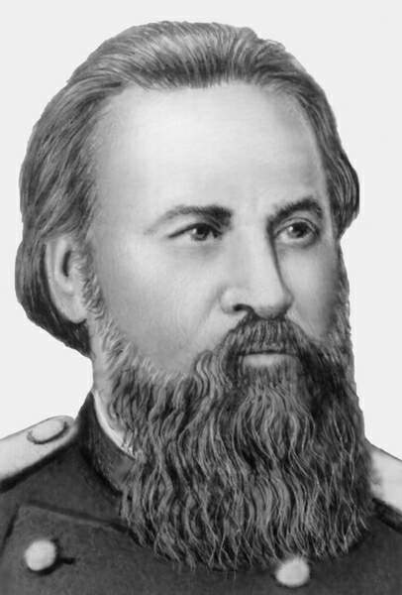
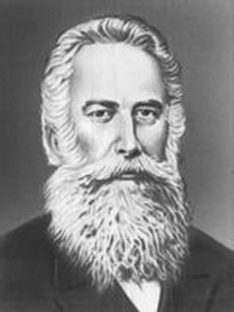
В 1878 г. проф. Б.Ф. Бериго открыл в Одессе первую официальную лабораторию для исследования пищевых продуктов.
Известный ученый и врач профессор Московского университета И.Е. Дядьковский (1784-1841) первым включил в курс лекций раздел о влиянии окружающей среды на организм человека.
Доброславин А.П.
Фундаментальные основы научной гигиены были заложены в России А.П. Доброславиным (1842-1889) и Ф.Ф. Эрисманом (1842-1915).
Эрисман Ф.Ф.

Slide 10
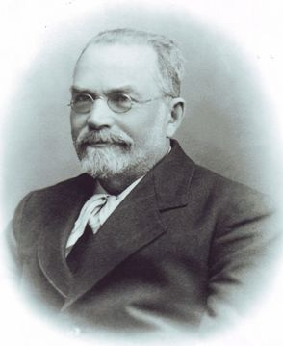
Иринарх Полихроньевич Скворцов (1847 - 1921) - врач, эпидемиолог, гигиенист, приват-доцент Казанского Императорского Университета (1875 - 1882)
"Динамическая теория", "Неурожай в народной жизни", "Климатическое лечение", "Курс практической гигиены", "Беседы о холере", "О воспитании и нравственности", "О чуме", "О медицинском образовании", "О народном просвещении и его организации", "О физико-химических условиях жизни", "Проект народного медицинского образования", "Силы Земли", "Очерк геодинамики", "Очерк геофизики", "Новая теория мироздания", "Военно-полевая гигиена" и так далее. Курс лекций «Гигиена и гигеология».
"Главная забота общественных управлений должна быть положена не на то, чтобы лечить больных, а на то, чтобы предохранить здоровых от болезни". "...Неизменно свежий воздух, чистая вода, опрятность и гигиенические меры всякого рода сопровождаются здоровьем и крепостью, а отсутствие их - смертью, болезнью и слабостью".
Скворцов был заслуженным профессором, кавалером орденов Св.Станислава II степени (1891), Св.Анны II степени (1897), Св.Владимира III степени (1902), Св.Станислава I степени (1905). В 1899 году Иринарх Полихроньевич получил чин действительного статского советника, "дающий права дворянства".

Slide 11
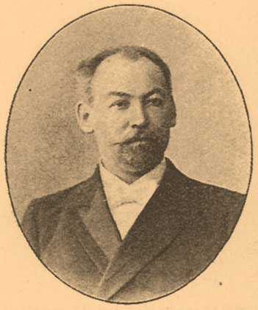
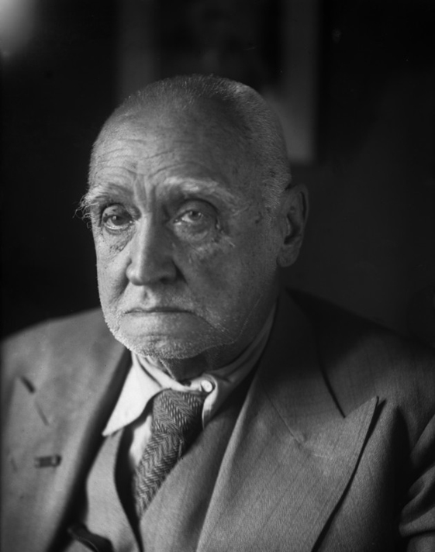
Г.В. Хлопин (1863-1929) активно способствовал развитию санитарного контроля пищевых продуктов.
В начале XX в. в области гигиены начали работать такие выдающиеся ученые, как Гамалея, Диатропов, Марзеев, Семашко, Сысин, Френкель и др.
Хлопин Г.В.
А.А. Миллером, И.Е. Минкевичем и В.И. Тецем были опубликованы первые в мире учебники, охватившие все разделы санитарной микробиологии. Большой вклад в развитие санитарной микробиологии внесли А.С. Разумов, Л.И. Мац, М.Г. Киченко, Г.Н. Чистович, Г.П. Калина, Е.Н. Мишустин, В.Д. Тимаков и др.
Гамалея Н.Ф.

Slide 12
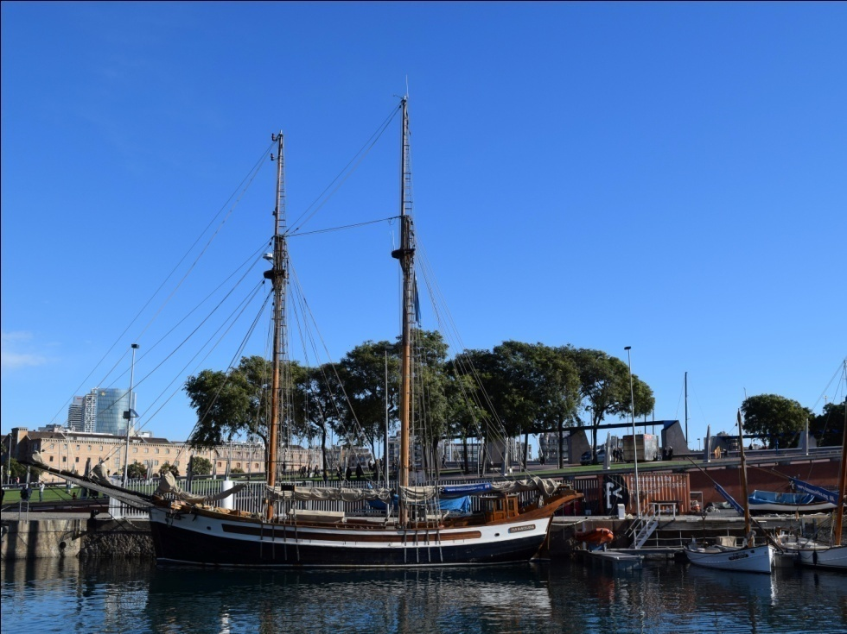
Задачи санитарной микробиология :
Разработка и оценка методов микробиологических и вирусологических исследований разнообразных объектов окружающей среды с использованием последних достижений естественных наук
Анализ материалов, получаемых при массовых обследованиях однотипных объектов в разных условиях, и выработка на этой основе нормативов, по которым можно судить о соответствии микрофлоры среды и ее отдельных объектов гигиеническим требованиям; согласование этих нормативов с общегигиеническими показателями
Оценка путей воздействия человека и животных на окружающую среду, приводящих к ее загрязнению опасными для здоровья микроорганизмами
Разработка рекомендаций по оздоровлению объектов окружающей среды путем воздействия на ее микрофлору и оценка эффективности проводимых мероприятий.
Изучение естественных процессов регуляции микробных биоценозов воды, почвы, атмосферы и закономерностей развития микроорганизмов на природных и искусственных объектах.

Slide 13
Основные санитарно-микробиологические методы:
1. Определение общего микробного числа (ОМЧ)
прямого подсчета микроорганизмов
количественный высев на питательные среды чаще всего учитывается количество мезофильных аэробных и факультативно-анаэробных микроорганизмов (КМАФАнМ)
титрационный метод
2. Прямое обнаружение патогенов
3. Определение санитарно-показательных микроорганизмов (СПМ)

Slide 14
Основные требования, предъявляемые к СПМ:
1. Микроорганизм должен постоянно обитать в естественных полостях человека и животных и постоянно выделяться во внешнюю среду.
2. Микроорганизм не должен размножаться во внешней среде (исключая пищевые продукты) или размножается незначительно и короткое время.
3. Длительность выживания микроорганизма во внешней среде должна быть не меньше, а несколько больше, чем сроки выживания патогенных микроорганизмов, выводимых из организма теми же путями.
4. У микроорганизма не должно быть во внешней среде «двойников» или аналогов, с которыми его можно перепутать.
5. Микроорганизм не должен сколько-нибудь значительно изменять свои биологические свойства в окружающей среде.
6. Рост СПМ на питательных средах не должен зависеть от влияния других присутствующих микроорганизмов.
7. В объекте внешней среды СПМ должны быть по возможности распределены равномерно.
8. Методы обнаружения, идентификации и количественного учета должны быть современными, простыми и легко доступными.

Slide 15
Санитарно-показательные микроорганизмы окружающей среды и пищевых продуктов (по Борисову и соавт., 1993, с изменениями)
Объект | Характер загрязнения | Санитарно-показательные микроорганизмы
Вода | Фекальное | Бактерии группы кишечных палочек – Escherichia coli, Citrobacter freundii, Enterobacter aerogenes, энтерококки (Enterococcus faecalis)
Почва | Фекальное | Те же бактерии и клостридии (Clostridium perfringens, CI. sporogenes и др.)
 | Промышленно-бытовое (разлагающиеся отбросы) | Термофильные бактерии (Lactobacillus lactis, Streptococcus thermophilus и др.), Proteus vulgaris
Пищевые продукты | Фекальное | Бактерии группы кишечных палочек, Enterococcus faecalis, P. vulgaris
 | Орально-капельное | Staphylococcus aureus
Воздух | Орально-капельное | S. aureus, гемолитические стрептококки (Streptococcus pyogenes)
Вода, почва, воздух | Промышленное | Производственные штаммы микроорга­низмов
Предметы обихода, медицинский инвентарь | Фекальное | Бактерии группы кишечных палочек, энтерококки (Enterococcus faecalis)
 | Орально-капельное | S. aureus

Slide 16
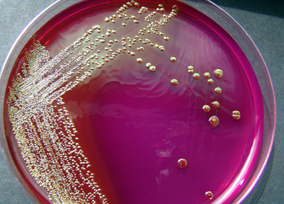

Содержание СПМ оценивают по двум показателям – титру и индексу. Титром называется выраженное в миллилитрах (для твердых тел в граммах) наименьшее количество исследуемого материала, в котором обнаруживаются данные бактерии. Индексом называется количество СПМ, обнаруженных в 1л жидкости (1 г плотных веществ, 1 м³ воздуха).
Как дополнительный показатель часто используется наиболее вероятное значение микробного индекса (most probable number – MPN, или наиболее вероятное число – НВЧ).

Slide 17
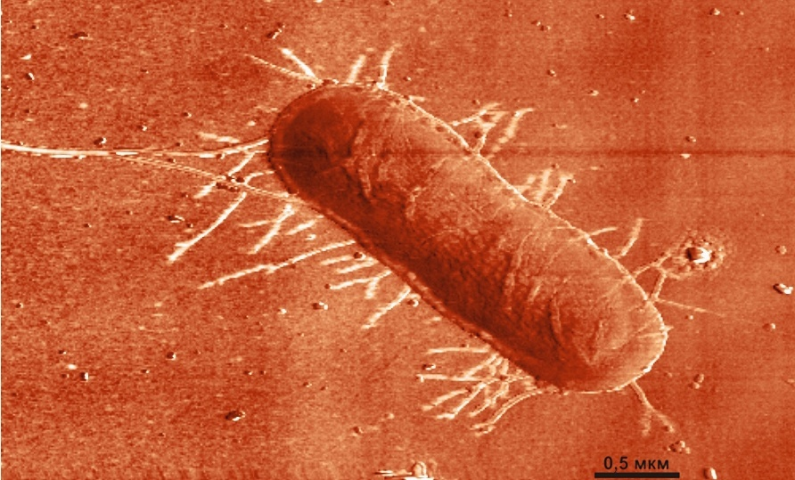
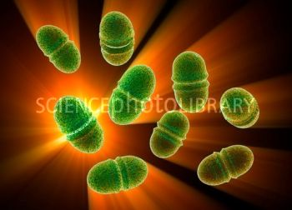
Наиболее важными СПМ во всем мире считаются бактерии группы кишечной палочки (БГКП). В 1888 г. Mace впервые указал на возможность использования кишечной палочки в качестве показателя фекального загрязнения воды. Под этим общим названием объединяют бактерии се­мейства Enterobacteriaceae родов Escherichia, Citrobacter, Enterobacter, Klebsiella, Serratia.
Escherichia coli K12
Среди БГКП также выделяют колиформные бактерии, которые сбраживают только лактозу при 37⁰С с образованием кислоты и газа (общие колиформные бактерии), и фекальные кишечные палочки (термото­лерантные колиформные бактерии), сбраживающие лактозу с образованием кислоты и газа при 43-44.5⁰С.
Бактерии рода Enterococcus. В 1910 г. Хаустон (Houston) предложил использовать энтерококк в качестве показателя фекального загрязнения. Основные представители рода, поражающие человека, – Е. faecalis, Е. faecium и Е. durans.
Enterococcus faecalis

Slide 18
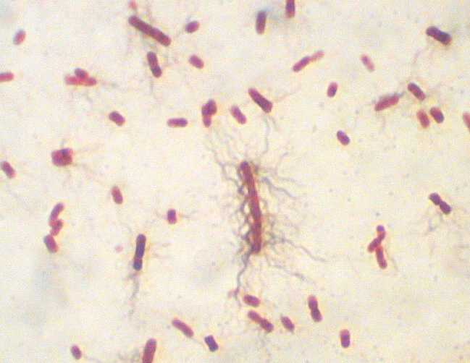

Бактерии рода Proteus. Экологические исследования Канту (Cantu, 1911), Левин (Levine, 1942), Н.И. Гамовой-Каюковой и Т.М. Федоровой (1947), посвященные изучению распространенности Proteus в природе, вкупе с санитарно-микробиологическими исследованиями Стурдза (Sturdza с сотр., 1963) позволили с успехом использовать этот микроорганизм в качестве СПМ.
Основными объектами санитарной микробиологии являются P. vulgaris и P. mirabilis.
Clostridium perfringens является постоянным и нормальным обитателем кишечного тракта. В качестве СПМ предложен Кляйном (Klein) в 1895 г.
Термофилы – достаточно разнородная группа преимущественно спорообразующих бактерий и актиномицетов, способных размножаться при 50-60°С.
Clostridium perfiingens

Slide 19
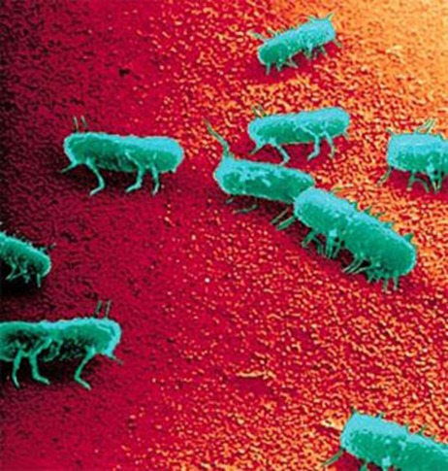
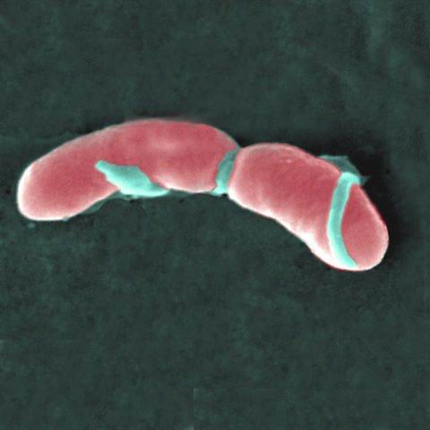
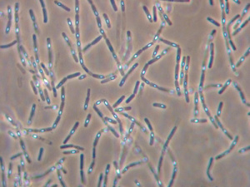
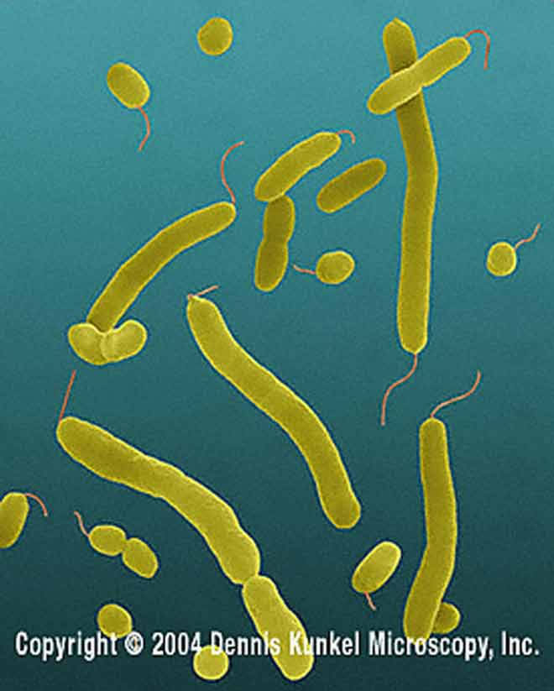
Бактерии рода Salmonella в качестве СПМ предложены Вильсон (Wilson) и Блер (Blair) в 30-х гг. XX в.
Listeria monocytogenes относится к группе потенциально патогенных микроорганизмов.
Listeria monocytogenes
Bacillus cereus относится к условно-патогенным микроорганизмам.
Bacillus cereus
Галофильные парагемолитические вибрионы Vibrio parahaemolyticus можно обнаружить в морской воде, морепродуктах (рыбе, беспозвоночных), планктоне.
Vibrio parahaemolyticus

Slide 20

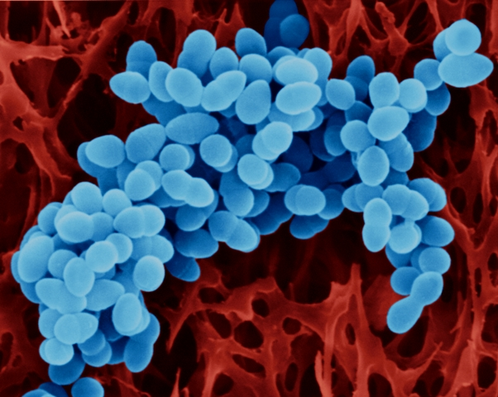
Pseudomonas aeruginosa (синегнойная палочка). В1895 г. Хаустон (Houston) впервые предложил использовать в качестве СПМ этот микроорганизм.
Pseudomonas aeruginosa
Патогенные стафилококки Staphylococcus aureus. Впервые ста­филококки как возбудители пищевых интоксикаций обнаружил Денис (Denys) в 1894 г., что в 1929 г. еще раз подтвердил Кери (Gary).
Staphylococcus aureus
Гемолитические стрептококки впервые были предложены в качестве СПМ Гордоном (Gordon) в 1902 г.
Энтеровирусы, кишечные или пассированные через организм человека.
Санитарно-показательное значение имеют и бактериофаги.

Slide 21
Основные принципы санитарной микробиологии:
правильный отбор проб;
осуществление серийных анализов (сопоставление результатов анализов позволяет получить пространственную и динамическую характеристику объекта);
повторное взятие проб;
применение только стандартных и унифицированных методов исследования, что делает полученные результаты легко сравнимыми;
одновременное использование комплекса тестов (наиболее чувствительных прямых методов и количественных и качественных косвенных методов);
оценка объектов должна проводиться по совокупности санитарно-микробиологических тестов с учетом прочих гигиенических показателей (результатов, полученных при помощи органолептических, химических, физических и других методов) на основе узаконенных норм.

Slide 22
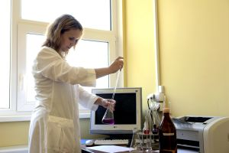
Санитарно-эпидемиологическая станция (СЭС) – основное санитарно-профилактическое учреждение, осуществляющее государственный санитарный надзор за внешней средой и объектами народного хозяйства на прикрепленной территории, изучающее состояние здоровья населения в связи с влиянием факторов окружающей среды и разрабатывающее мероприятия, направленные на профилактику заболеваемости населения, укрепление его здоровья.
В зависимости от территориальной принадлежности и выполняемых задач СЭС подразделяются на республиканские, краевые, областные, городские, районные, СЭС ведомственные - водного транспорта, министерства путей сообщения, министерства гражданской авиации. Штатная численность сотрудников определяется количеством обслуживаемого населения, что и обусловливает категорию СЭС (от I до IV).

